Slide 1



Viaje con destino al:
Campo Formativo:
Ética, Naturaleza y Sociedades
¡Buen viaje, diviértete!
Maestra Judith

Slide 2
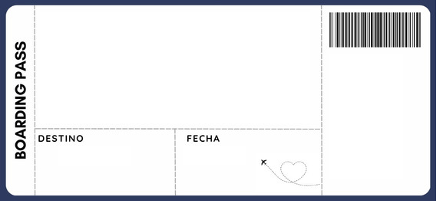
Sexta Sesión
Consejo Técnico Escolar
Campo Formativo:
Ética, Naturaleza y
Sociedades
¡Diviértete y Aprende!
28 De abril del 2023
Campo Formativo:
Ética, Naturaleza y
Sociedades
28/04/2023
8:am
Sexta Sesión
Consejo Técnico Escolar
Campo Formativo:
Ética, Naturaleza y
Sociedades
Sexta Sesión
Consejo Técnico Escolar
Campo Formativo:
Ética, Naturaleza y
Sociedades
¡Diviértete y Aprende!
28 De abril del 2023
¡Diviértete y Aprende!
28 De abril del 2023
Campo Formativo:
Ética, Naturaleza y
Sociedades
28/04/2023
8:am
Campo Formativo:
Ética, Naturaleza y
Sociedades
28/04/2023
8:am

Slide 3


¡Bienveido al viaje CONSEJO TÉCNICO ESCOLAR 28/04/2023
Con destino al Campo Formativo: Ética, naturaleza y sociedades
Deposite aquí su equipaje:

Slide 4
6° Sesión CTE

Slide 5


Los Super Poderes de Mario
Campo Formativo:
Ética, Naturaleza y Sociedades
6° Sesión
CTE

Slide 6
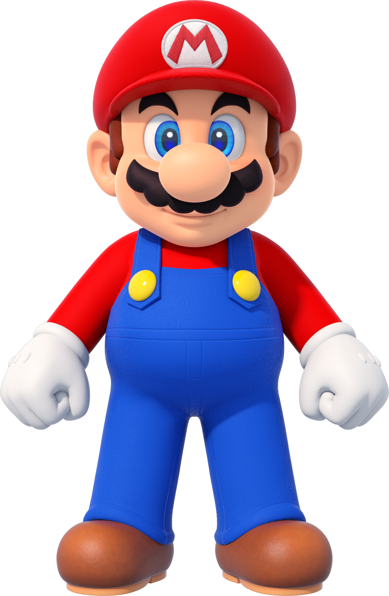
Escribe los super poderes(Habilidades) que deberá contar Mario para el
Campo Formativo: Ética, Naturaleza y Sociedades

Slide 7
Escribe los super poderes que aprenderá Mario al trabajar con el
Campo Formativo: Ética, Naturaleza y Sociedades

Slide 8


